Slide 1
面向新疆暴恐事件的 命名实体识别和事件抽取研究
学生 | 林广和
指导老师 | 张绍武 副教授
2016-10-10 于创新园大厦

Slide 2
目录
研究背景及意义
研究现状
研究目标和内容
存在的问题
研究思路
研究方法
研究计划

Slide 3
研究背景及意义
背景
近年来世界各地恐怖袭击事件时有发生。
国内新疆总体稳定，但仍有很大隐患。
境外敌对势力通过网络手段形成网络舆论和社会舆论。
意义
- 有效把握社会舆论的动向，及时处置突发事件。
项目
- 国家自然科学基金《新疆暴恐事件的国际舆论倾向性分析》

Slide 4
研究现状
Ando 和 Zhang（ 2005） 采用 半监督方式得到F值89.31%
Wang（2015） 等人 采用 BiLSTM模型进行训练，获得F值89.64%
Huang等人（2015）采用BiLSTM-CRF模型进行训练，获得F值90.10%
Ando R K, Zhang T. A framework for learning predictive structures from multiple tasks and unlabeled data[J]. Journal of Machine Learning Research, 2005, 6(Nov): 1817-1853.
Wang P, Qian Y, Soong F K, et al. A Unified Tagging Solution: Bidirectional LSTM Recurrent Neural Network with Word Embedding[J]. arXiv preprint arXiv:1511.00215, 2015.
Huang Z, Xu W, Yu K. Bidirectional LSTM-CRF models for sequence tagging[J]. arXiv preprint arXiv:1508.01991, 2015.

Slide 5
研究目标和内容
研究目标
在没有语言学的先验知识情况下，实现关于新疆暴恐事件的命名实体识别。
采集国际媒体关于新疆暴恐事件的报道，抽取新闻事件5W1H。
研究内容
新疆暴恐事件语料采集、预处理和语料的标注
字符向量模型的建立，构建句级对数似然函数
利用事件抽取技术，以结构化的形式抽取和存储新疆暴恐事件

Slide 6
存在的问题
例子
Standford NER（×）
期望 NER（√）
（译文：鲁克沁镇位于吐鲁番市，距离新疆省会乌鲁木齐东南176英里。）

Slide 7
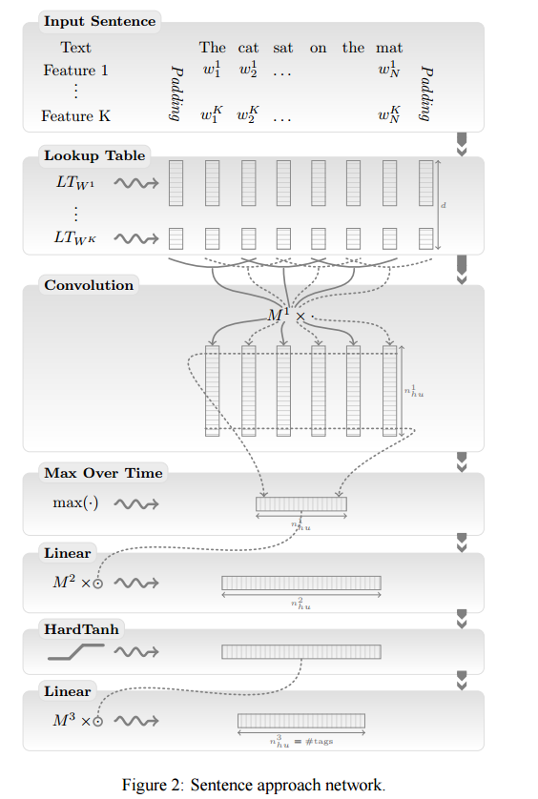
研究思路
针对NLP四项任务建立一套统一的模型；
引入句级对数似然函数（CRF层）；
提出了一个未去实现想法：比词级更细粒度的字符级向量
Collobert R, Weston J, Bottou L, et al. Natural language processing (almost) from scratch[J]. Journal of Machine Learning Research, 2011, 12(Aug): 2493-2537.

Slide 8
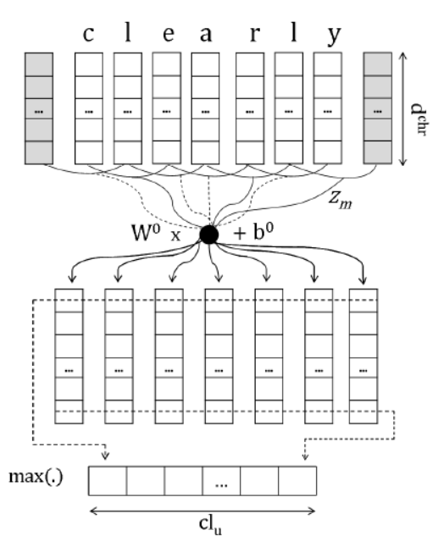
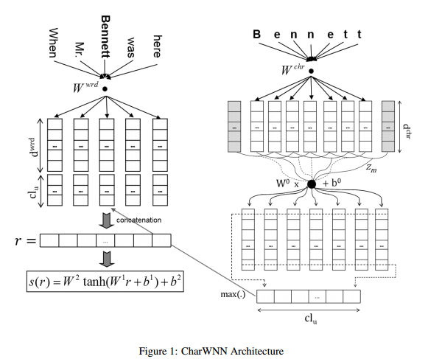
研究思路
CharWNN 应用于 POS
CharWNN 应用于 西班牙、葡萄牙的NER
dos Santos C, Guimaraes V, Niterói R J, et al. Boosting named entity recognition with neural character embeddings[C] //Proceedings of NEWS 2015 The Fifth Named Entities Workshop. 2015: 25.
dos Santos C N, Zadrozny B. Learning Character-level Representations for Part-of-Speech Tagging[C]//ICML. 2014: 1818-1826.

Slide 9
前期准备
GDELT、Google BigQuery 调研
语料采集工作
和师兄共同完成6000余篇新疆暴恐事件的语料采集工作
相关论文学习

Slide 10
研究方法
命名实体识别步骤
基础工作
对语料进行标注
利用Word2Vec进行词向量训练
核心工作
实现字符向量。
构造句级对数似然函数
通过维特比算法进行预测

Slide 11
研究方法
对语料进行标注
定义了13种标记
通常采用IOBES进行标记
结合PERSON、LOCATION、ORG
形如B_X，X，如
B_PERSON:人名的开始；
LOCATION：单独的地名

Slide 12
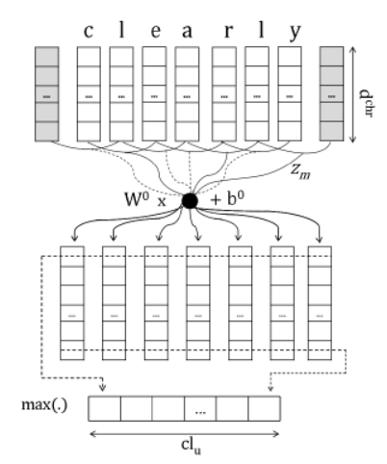
研究方法
词向量训练
字符向量

Slide 13
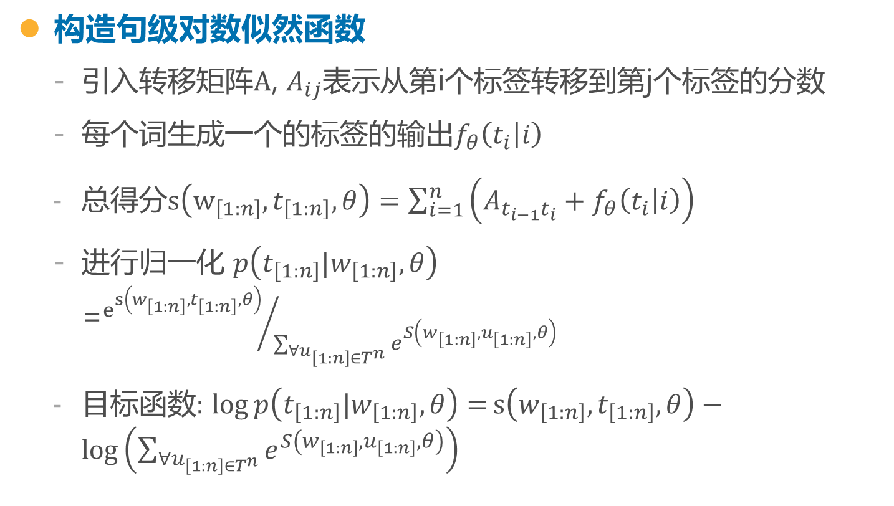
研究方法
构造句级对数似然函数
引入转移矩阵$A$, $A_{ij}$表示从第i个标签转移到第j个标签的分数
每个词生成一个的标签$的输出f_{θ}\left(\left.t_{i}\right|i\right)$
$总得分s\left(w_{\left[1:n\right]},t_{\left[1:n\right]},θ\right)=\sum_{i=1}^{n}{\left(A_{t_{i−1}t_{i}}+f_{θ}\left(\left.t_{i}\right|i\right)\right)}$
进行归一化 $p\left(t_{\left[1:n\right]}|w_{\left[1:n\right]},θ\right)$ =${e^{s\left(w_{\left[1:n\right]},t_{\left[1:n\right]},θ\right)}}/{\sum_{∀u_{\left[1:n\right]∈T^{n}}}{e^{S\left(w_{\left[1:n\right]},u_{\left[1:n\right]},θ\right)}}}$
$目标函数:$ $\log{p\left(t_{\left[1:n\right]}|w_{\left[1:n\right]},θ\right)=}s\left(w_{\left[1:n\right]},t_{\left[1:n\right]},θ\right)−\log\left(\sum_{∀u_{\left[1:n\right]∈T^{n}}}{e^{S\left(w_{\left[1:n\right]},u_{\left[1:n\right]},θ\right)}}\right)$

Slide 14

研究方法
维特比算法预测
动态规划
$\underset{t_{\left[1:n\right]}}{arg max}{s\left(w_{\left[1:n\right]},t_{\left[1:n\right]},θ\right)}$

Slide 15
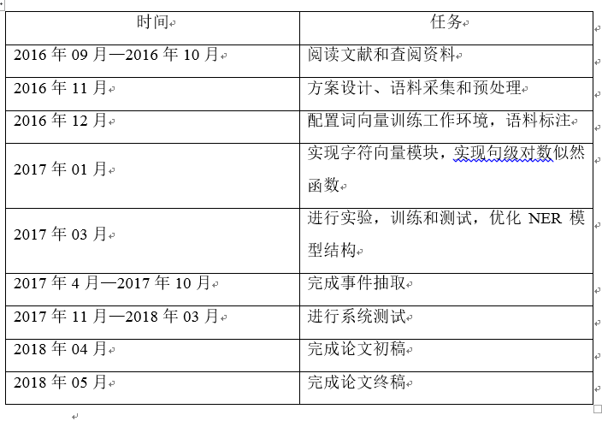
研究计划

